Slide 1
Trabajo Unidad 4: Programa en Netbeans
Integrantes del equipo:
-Carlos Alfredo Bravo Parlione
-Mario Alejandro Gómez Zuleta

Slide 2

Programa que elegimos
Nosotros elegimos el programa de: Calcular cuantos días has vivido

Slide 3
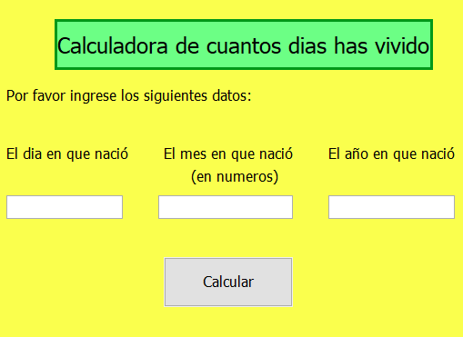
Interfaz Gráfica
Para la interfaz gráfica, optamos por un diseño sencillo pero concreto.
En este se pueden evidenciar:
-Un titulo para indicar de que trata el programa
-Una breve solicitud para que el usuario ingrese los datos
-Unos campos de textos los cuales tienen indicaciones de lo que el usuario tiene que ingresar en cada uno.

Slide 4
Interfaz Gráfica
Para esta interfaz utilizamos:
1 jPanel
3 jTextField
6 jLabel
1 JButton

Slide 5
Interfaz Gráfica
Para esta interfaz utilizamos:
1 jPanel

Slide 6
Interfaz Gráfica
Para esta interfaz utilizamos:
3 jTextField

Slide 7
Interfaz Gráfica
Para esta interfaz utilizamos:
6 jLabel

Slide 8
Interfaz Gráfica
Para esta interfaz utilizamos:
1 JButton

Slide 9
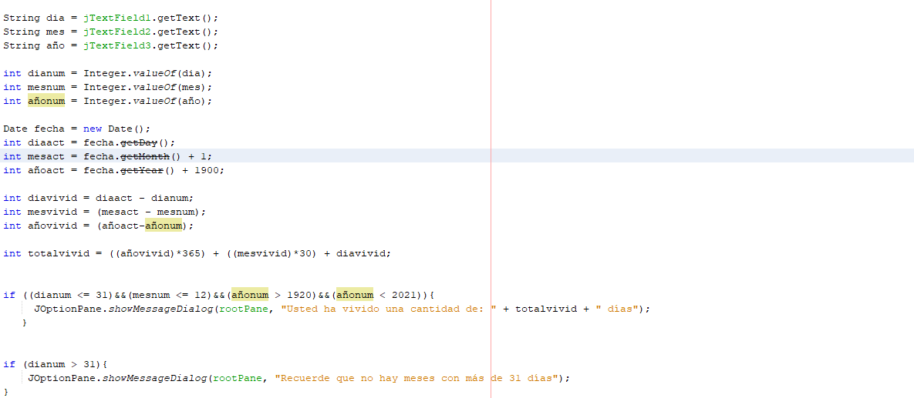
Código

Slide 10
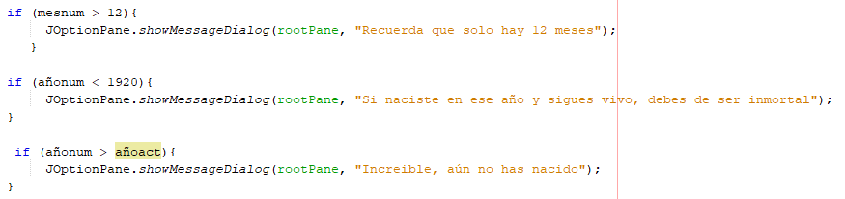
Código

Slide 11
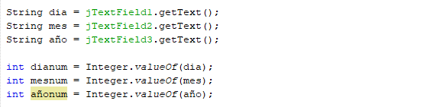
Código
Para el código primero empezamos declarando 3 variables de tipo String llamadas: dia, mes y año. Las cuales obtienen los datos ingresados por el usuario en los jTextField1, jTextField2 y
jTextField3
Luego declaramos otras 3 variables llamadas dianum, mesnum y añonum.
Estas variables lo que hacen es que mediante Integer.valueOf() obtienen el valor numérico de las variables dia, mes y año

Slide 12


Código
Importamos la librería java.util.Date la cual nos ayuda a obtener la fecha actual (Esto nos permite tener un programa que esta actualizado constantemente)
Luego declaramos 4 variables:
-fecha: una variable de tipo date en la cual colocamos new Date(), para que esta variable sea la fecha actual
-diaact: una variable de tipo entero en la cual almacenamos el dia actual usando fecha.getDay()

Slide 13
Código
-mesact: una variable de tipo entero en la cual almacenamos el mes actual usando fecha.getMonth(). A esta variable le sumamos 1 porque la librería por defecto empieza en el mes 0.
-añoact: una variable de tipo entero en la cual almacenamos el año actual usando fecha.getYear(). A esta variable le sumamos 1900 porque la librería por defecto empieza en el año 1900.

Slide 14
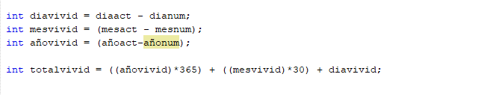
Código
Luego declaramos 3 variables:
-diavivid: La cual contiene la resta entre el dia actual y el dia ingresado por el usuario
-mesvivid: La cual contiene la resta entre el mes actual y el mes ingresado por el usuario
-añovivid: La cual contiene la resta entre el año actual y el año ingresado por el usuario
Y por ultimo declaramos una variable llamada totalvivid la cual contiene el calculo final para determinar cuantos días a vivido el usuario

Slide 15
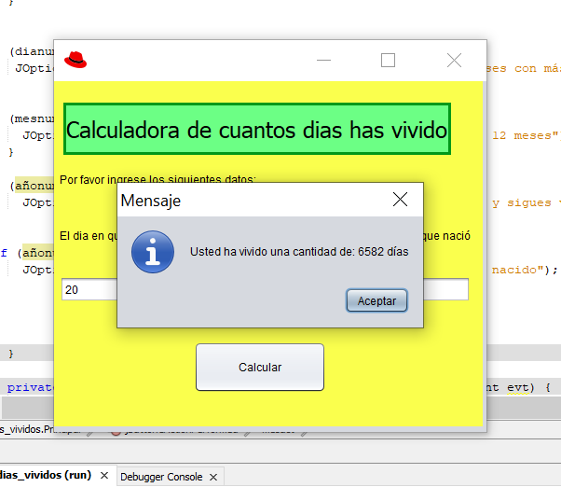
Código
Creamos un condicional if para que si todos los datos ingresados por el usuario son validos, le muestre al usuario la cantidad de días que ha vivido

Slide 16
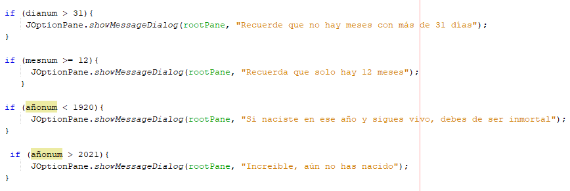
Código
Pero también creamos varios condicionales if por si los datos ingresados por el usuario no son correctos.

Slide 17
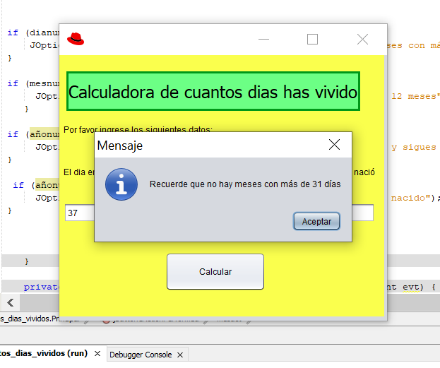
Código
Por si ingresa un dia mayor a 31.

Slide 18

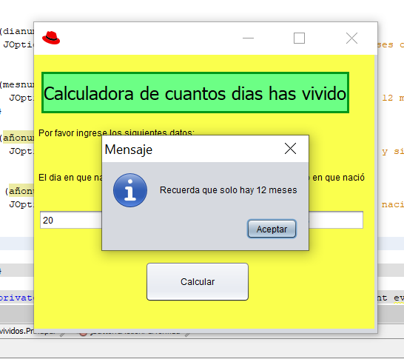
Código
Por si ingresa un mes mayor a 12

Slide 19
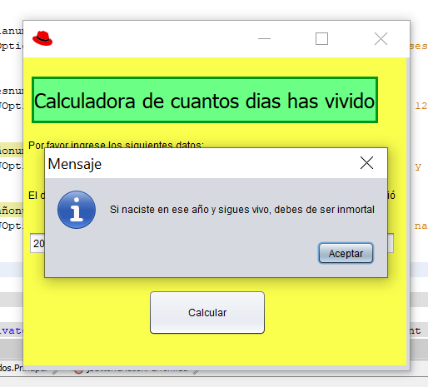
Código
Por si el año que ingresó es menor a 1920

Slide 20
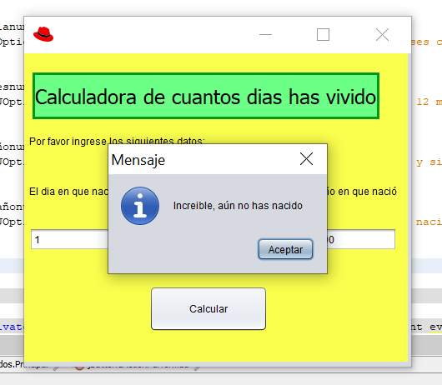
Código
O por si el año ingresado es mayor al año actual

Slide 21
Muchas gracias por su atención

